Slide 2

Xây dựng website bán hàng thời trang Dáng Việt
Môn học: Project 1 Thành viên nhóm:
Nguyễn Huỳnh Đức
Hàn Minh Hoà
Nguyễn Thanh Hà
Giáo viên hướng dẫn: ThS. Nhữ Thị Nga

Slide 3

Lý do chọn đề tài & Mục tiêu
Lý do chọn đề tài:
Sự phát triển mạnh mẽ của thương mại điện tử.
Nhu cầu mua sắm thời trang trực tuyến ngày càng tăng.
Mong muốn xây dựng một nền tảng bán hàng chuyên nghiệp
Mục tiêu:
Phát triển website bán hàng thời trang với giao diện thân thiện và dễ dàng sử dụng
Cung cấp đầy đủ chức năng: xem sản phẩm, giỏ hàng, thanh toán, liên hệ, đăng ký, đăng nhập có phân quyền, quản lý sản phẩm với quyền admin

Slide 4







Công nghệ & Công cụ sử dụng
Ngôn ngữ lập trình:
- FE: HTML, CSS, JavaScript - BE: Java (Spring Boot)
Công cụ phát triển: VSCode, IntelliJ IDEA
Công cụ quản lý mã nguồn: Git
Hosting: Netlify

Slide 5
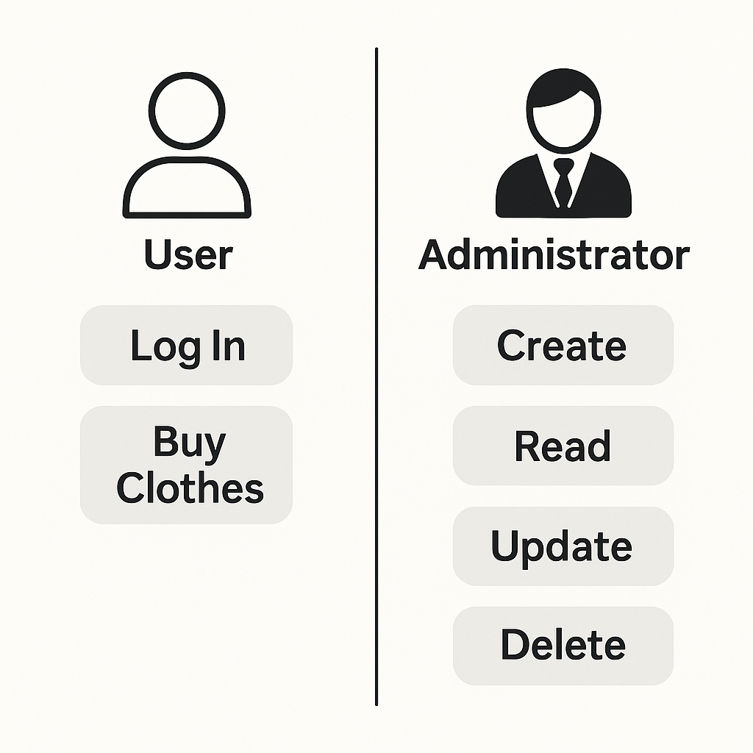
Phân tích & Thiết kế hệ thống
Đối tượng người dùng:
Khách hàng: xem sản phẩm, đặt hàng.
Quản trị viên: quản lý sản phẩm, đơn hàng.

Slide 6
Phân tích & Thiết kế hệ thống
Chức năng chính:
Trang chủ: hiển thị sản phẩm nổi bật, ý kiến khách hàng, thương hiệu hợp tác.
Danh mục sản phẩm: thời trang nam, nữ, trẻ em.
Chi tiết sản phẩm: hình ảnh, tên sản phẩm, giá cả, chất liệu, kích cỡ.
Giỏ hàng: thêm, xóa, cập nhật số lượng từng sản phẩm.
Thanh toán: nhập thông tin khách hàng, phương thức thanh toán.
Quản trị: thêm/sửa/xóa sản phẩm, xem đơn hàng.
Liên hệ: nhập thông tin khách hàng, nội dung liên hệ

Slide 7
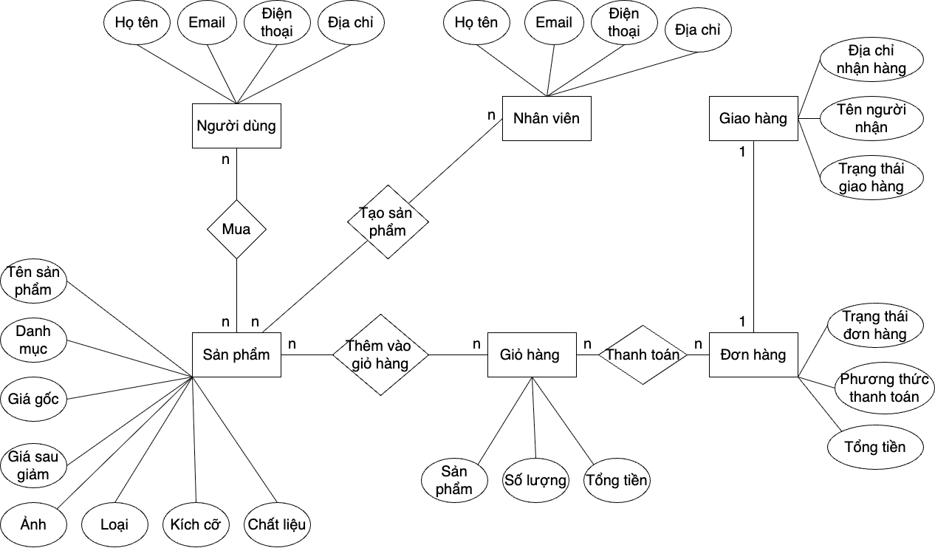
Phân tích & Thiết kế hệ thống
Sơ đồ thực thể liên kết:

Slide 8
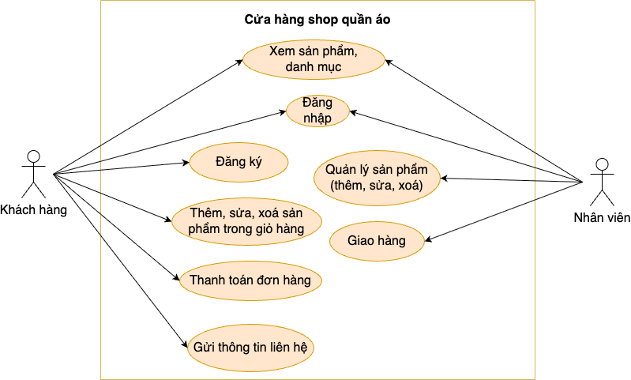
Phân tích & Thiết kế hệ thống
Sơ đồ use-case:

Slide 9
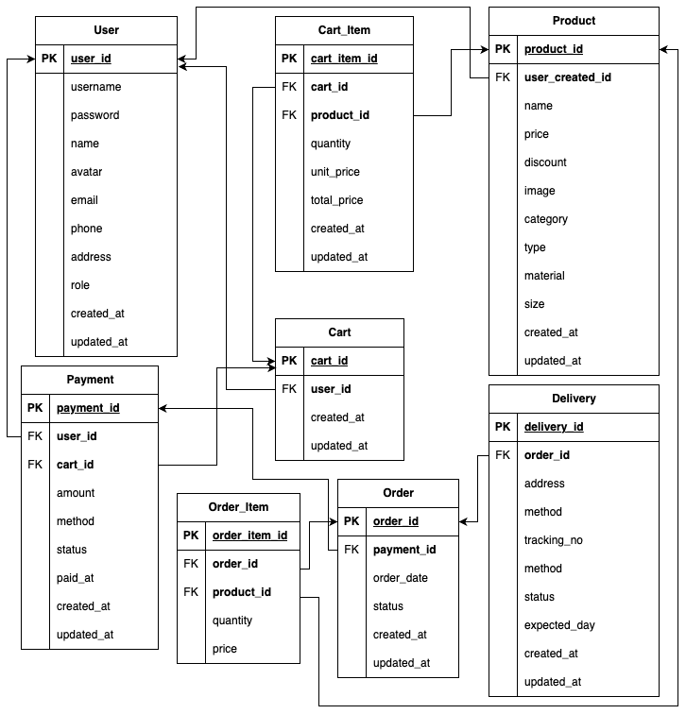
Phân tích & Thiết kế hệ thống
Mô hình dữ liệu quan hệ:

Slide 10
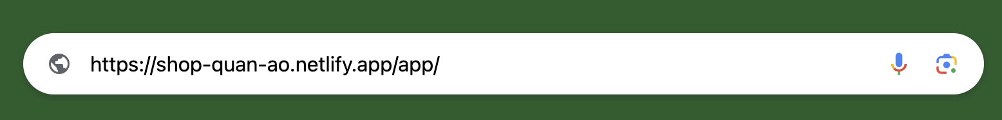
Mã nguồn chương trình
Mã nguồn chương trình được lưu trữ tại:
https://github.com/ng-ha/shop-quan-ao (Frontend)
https://github.com/Duc111095/shop-qa (Backend)
Sản phẩm trang web có thể được truy cập tại:
https://shop-quan-ao.netlify.app/app

Slide 11
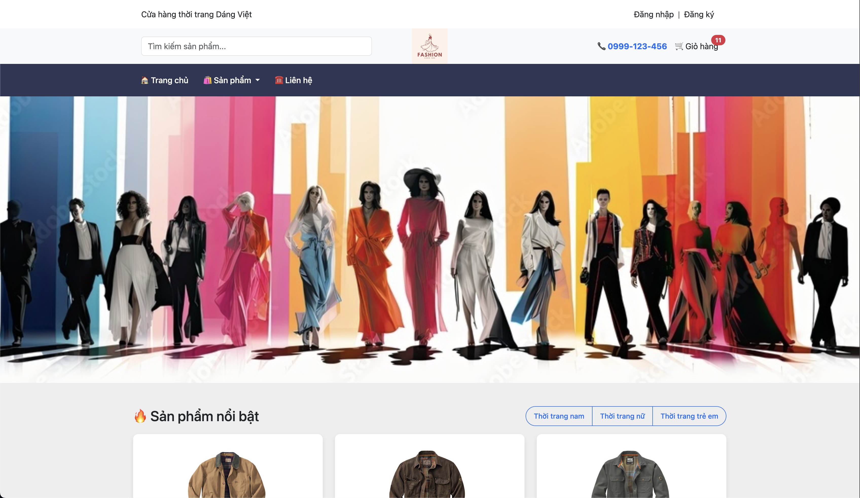
Giao diện người dùng
Trang chủ: Header, navigation bar, banner

Slide 12
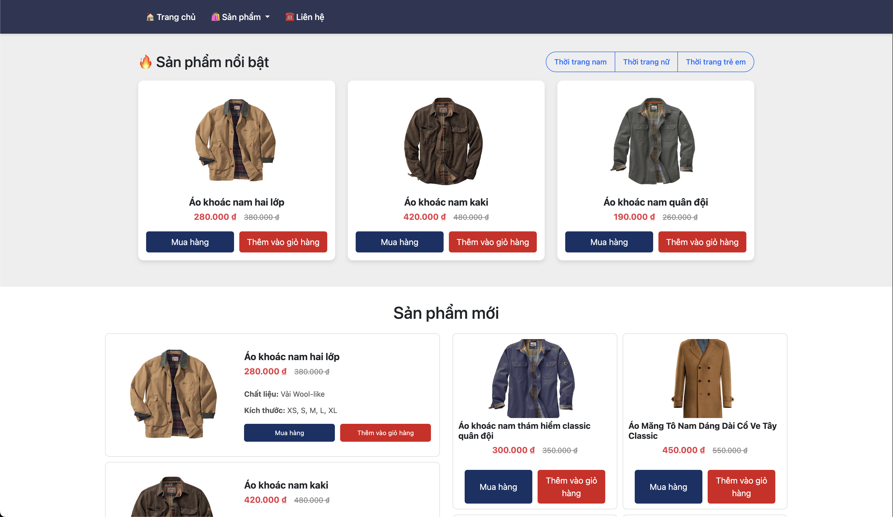
Giao diện người dùng
Trang chủ: Sản phẩm nổi bật

Slide 13
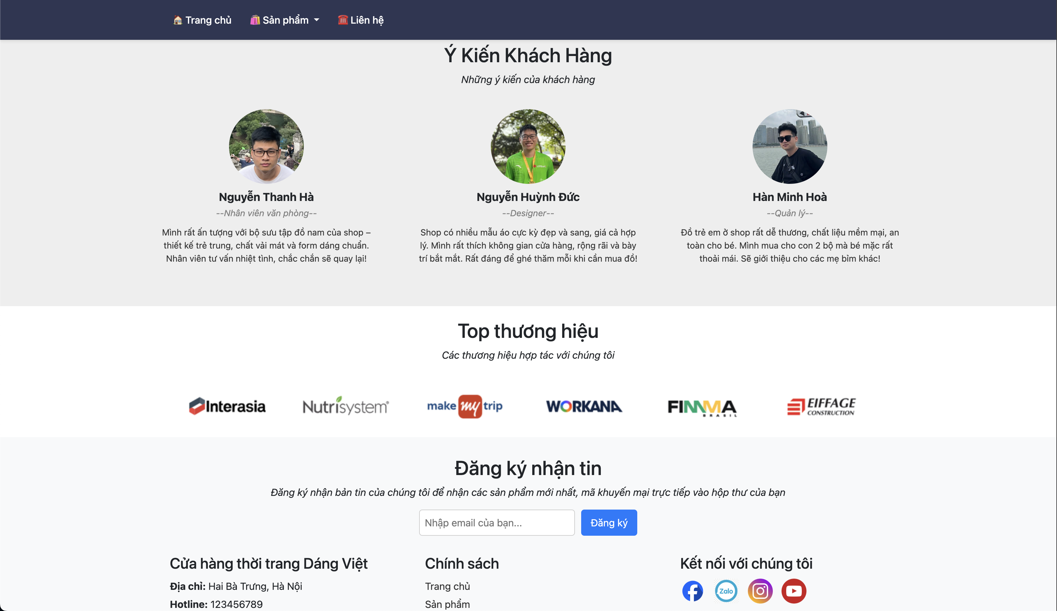
Giao diện người dùng
Trang chủ: Ý kiến khách hàng, thương hiệu hợp tác, footer

Slide 14
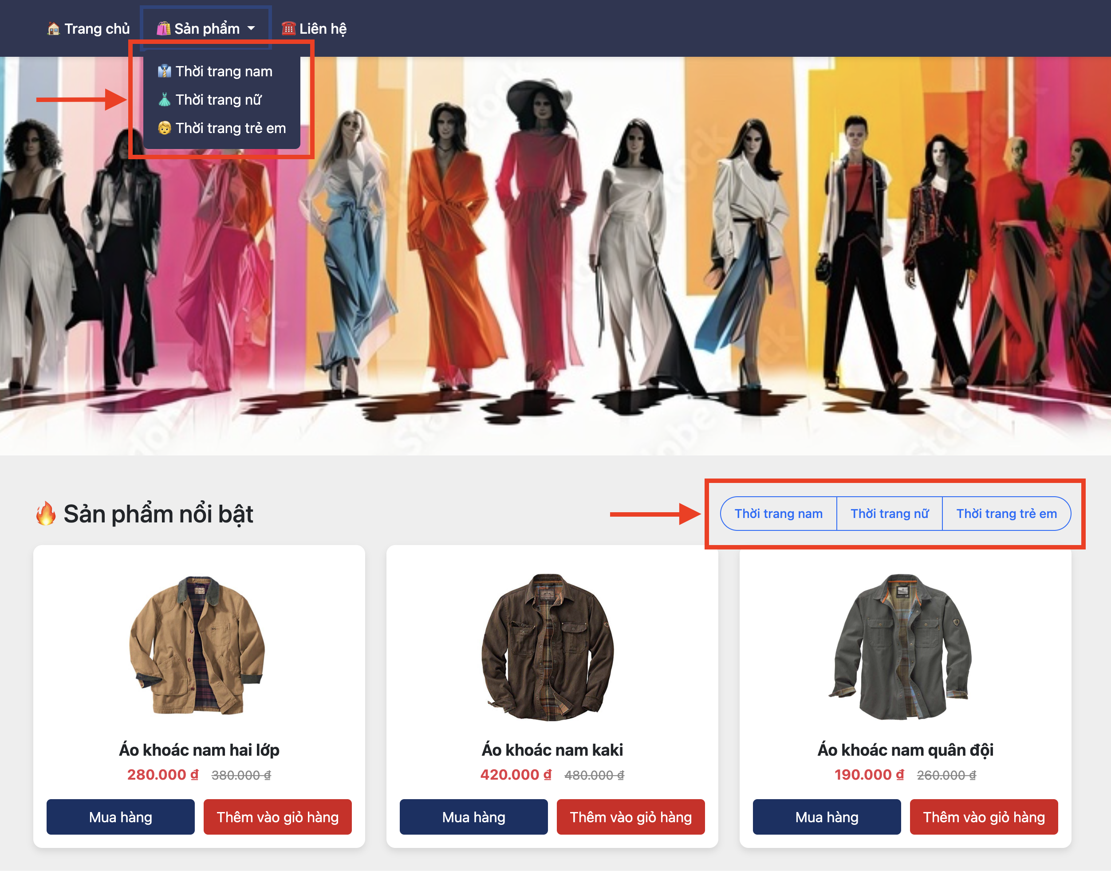
Giao diện người dùng
Danh mục sản phẩm: thời trang nam, nữ, trẻ em.

Slide 15
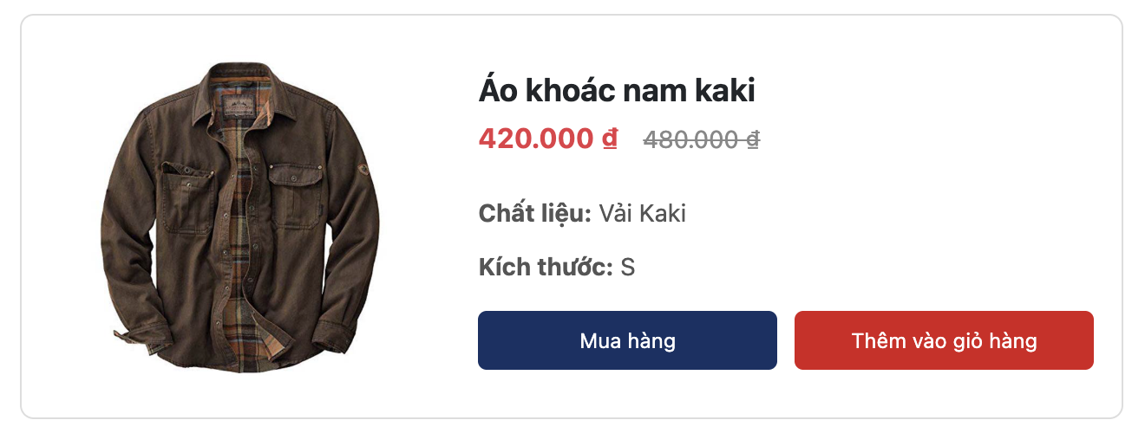
Giao diện người dùng
Sản phẩm: hình ảnh, tên sản phẩm, giá (trước và sau giảm giá), chất liệu, kích cỡ có sẵn.

Slide 16
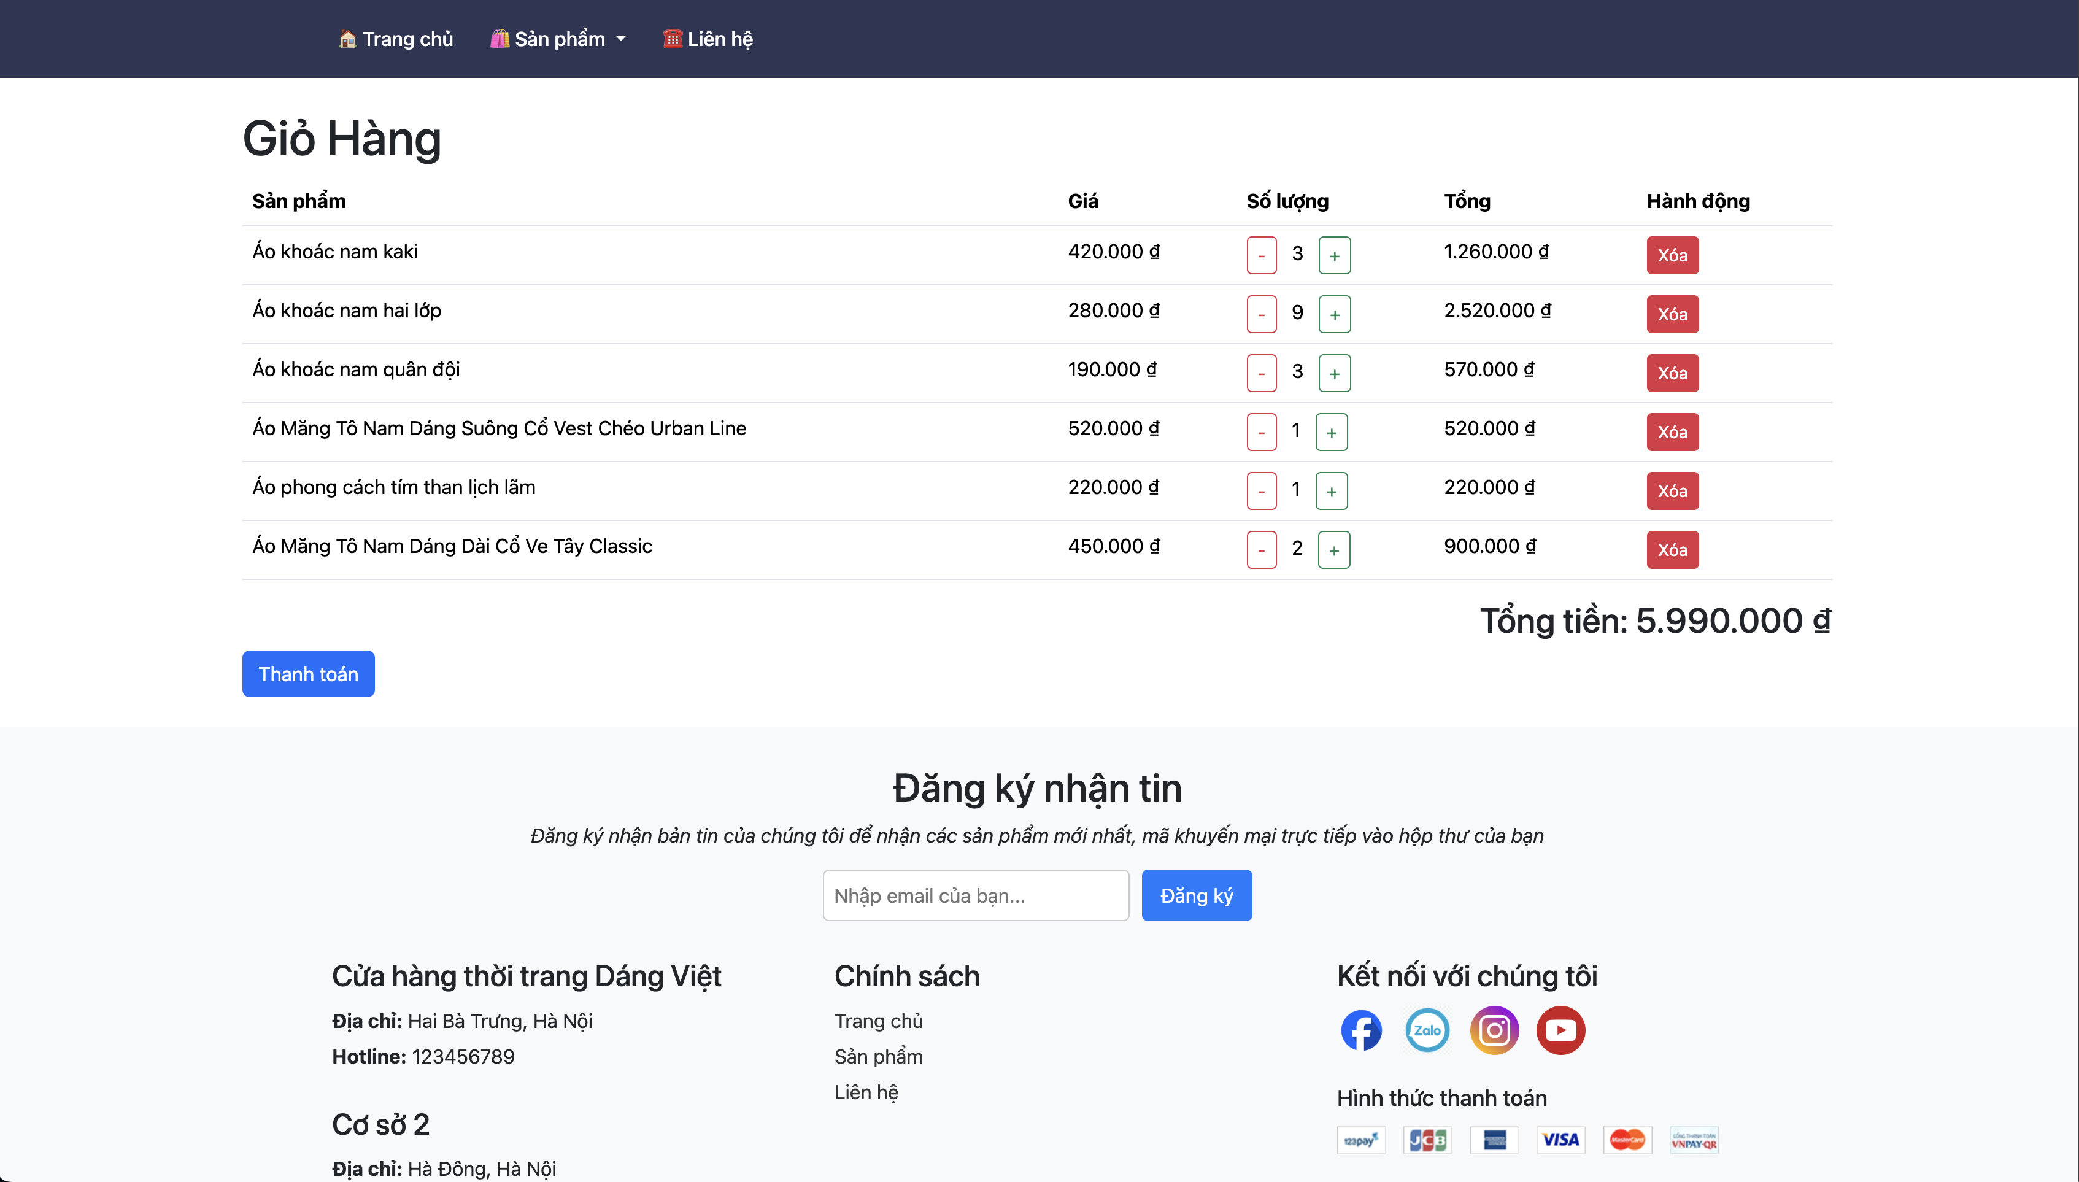
Giao diện người dùng
Giỏ hàng: danh sách sản phẩm đã chọn, thêm, xoá, cập nhật số lượng từng sản phẩm, tổng tiền

Slide 17
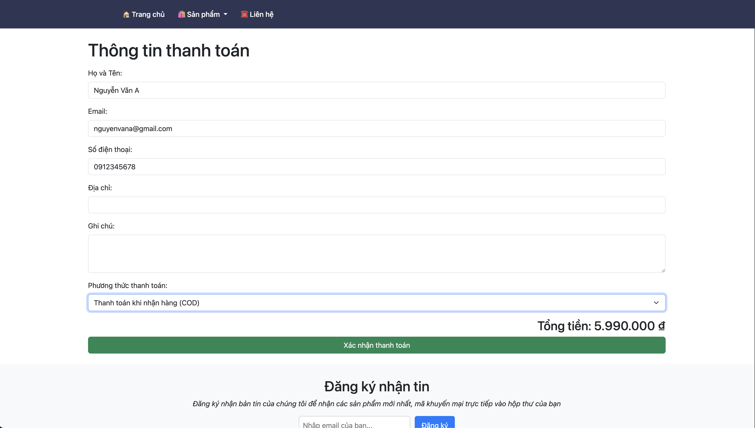
Giao diện người dùng
Trang thanh toán: form nhập thông tin khách hàng (họ tên, email, số điện thoại, địa chỉ) và phương thức thanh toán

Slide 18
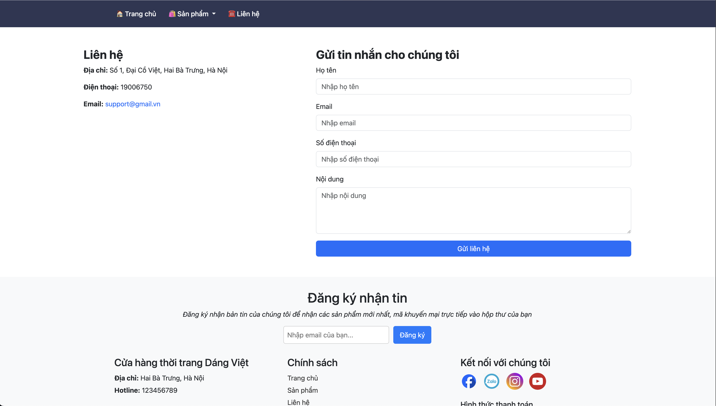
Giao diện người dùng
Liên hệ: nhập thông tin khách hàng, nội dung liên hệ

Slide 19
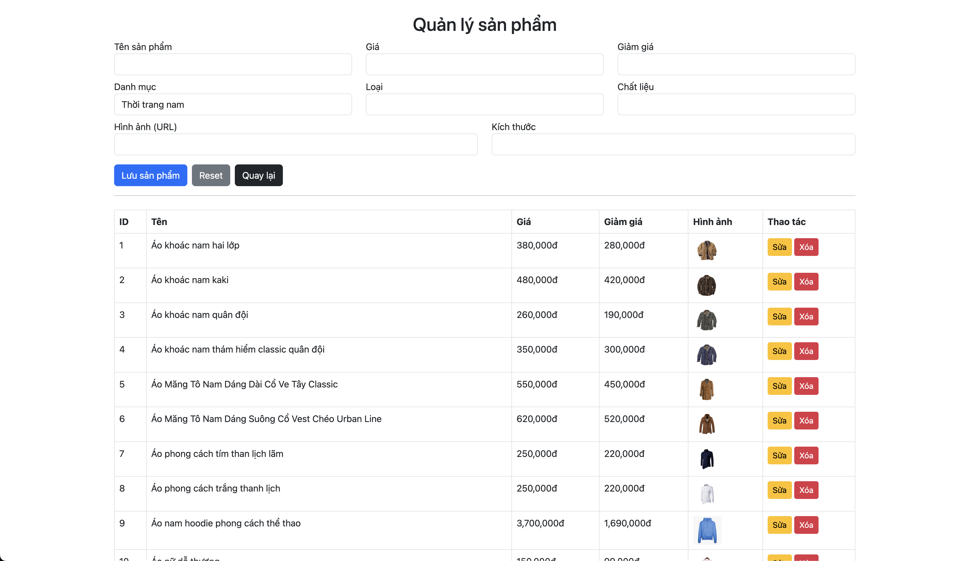
Giao diện người dùng
Trang quản trị dành cho admin: xem danh sách sản phẩm, thao tác thêm, sửa, xoá sản phẩm

Slide 20
Triển khai & Kết quả đạt được
Triển khai:
Website được triển khai trên Netlify.
Đảm bảo tương thích với các trình duyệt phổ biến.
Kết quả:
Website hoạt động ổn định, giao diện thân thiện.
Đáp ứng đầy đủ các chức năng đề ra.

Slide 21
THANK YOU !

